Slide 1
フードアクションおおさか★

Slide 2
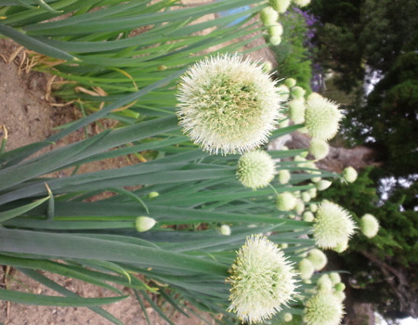
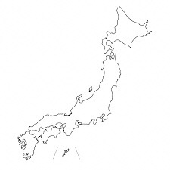
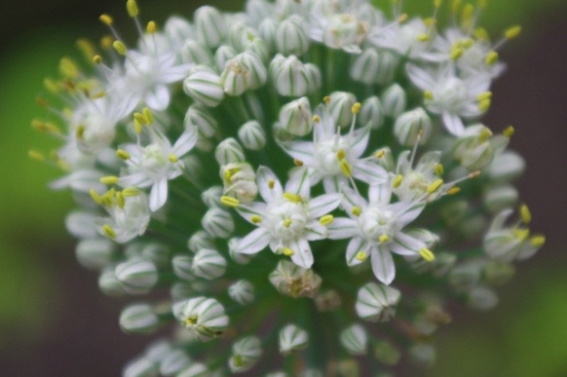
☆北海道
★明治時代～食用
☆大阪泉南
★明治時代～食用
☆長崎
★江戸時代観賞用

Slide 3
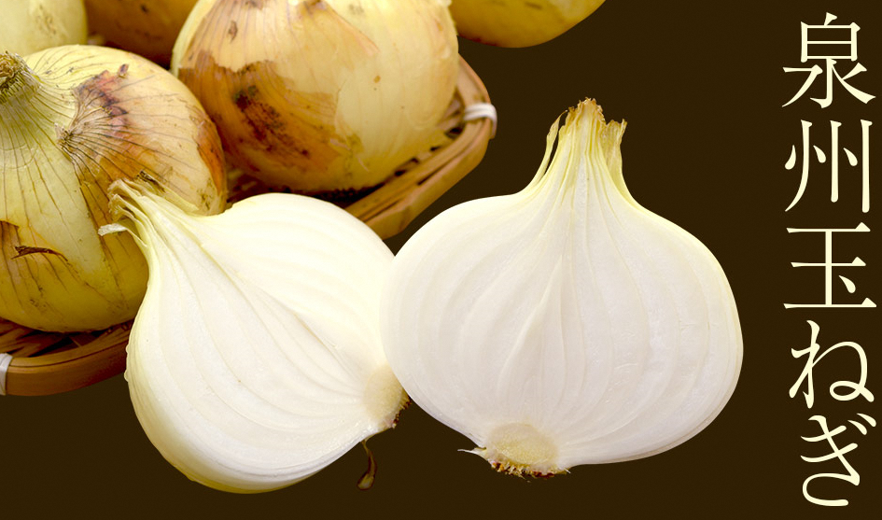
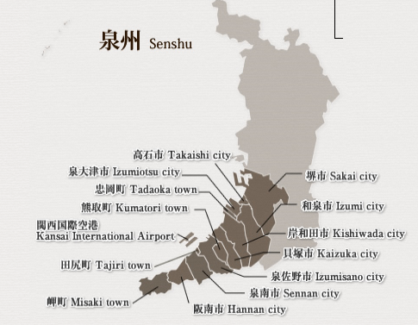
１２０年前に 日本で作られた
発祥の地が大阪の泉州！！

Slide 4
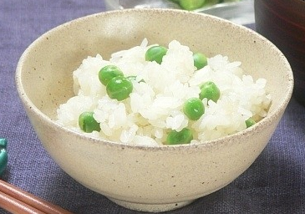
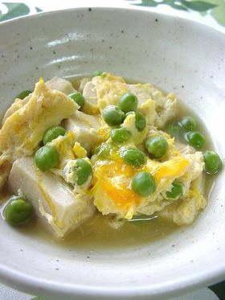
碓井えんどうの料理
うすい

Slide 5
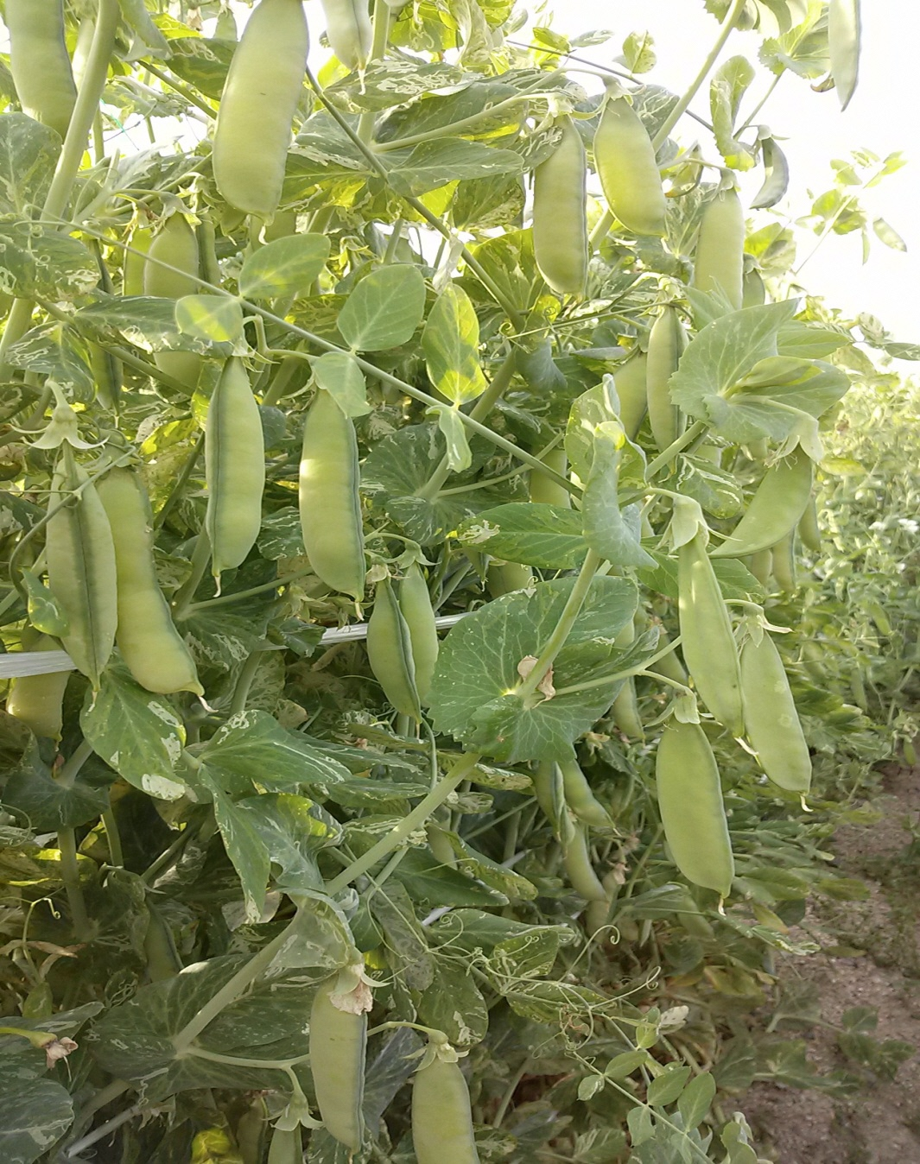
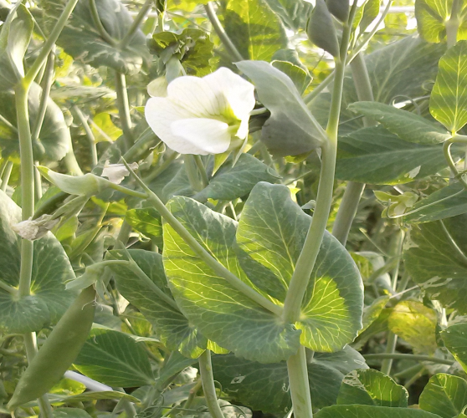
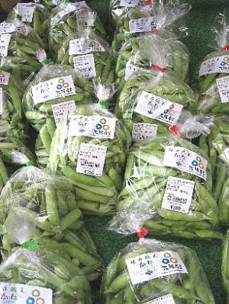
碓井えんどう
うすい
碓井えんどう
日本発祥の地！！
『羽曳野☆碓井』
うすい

Slide 6
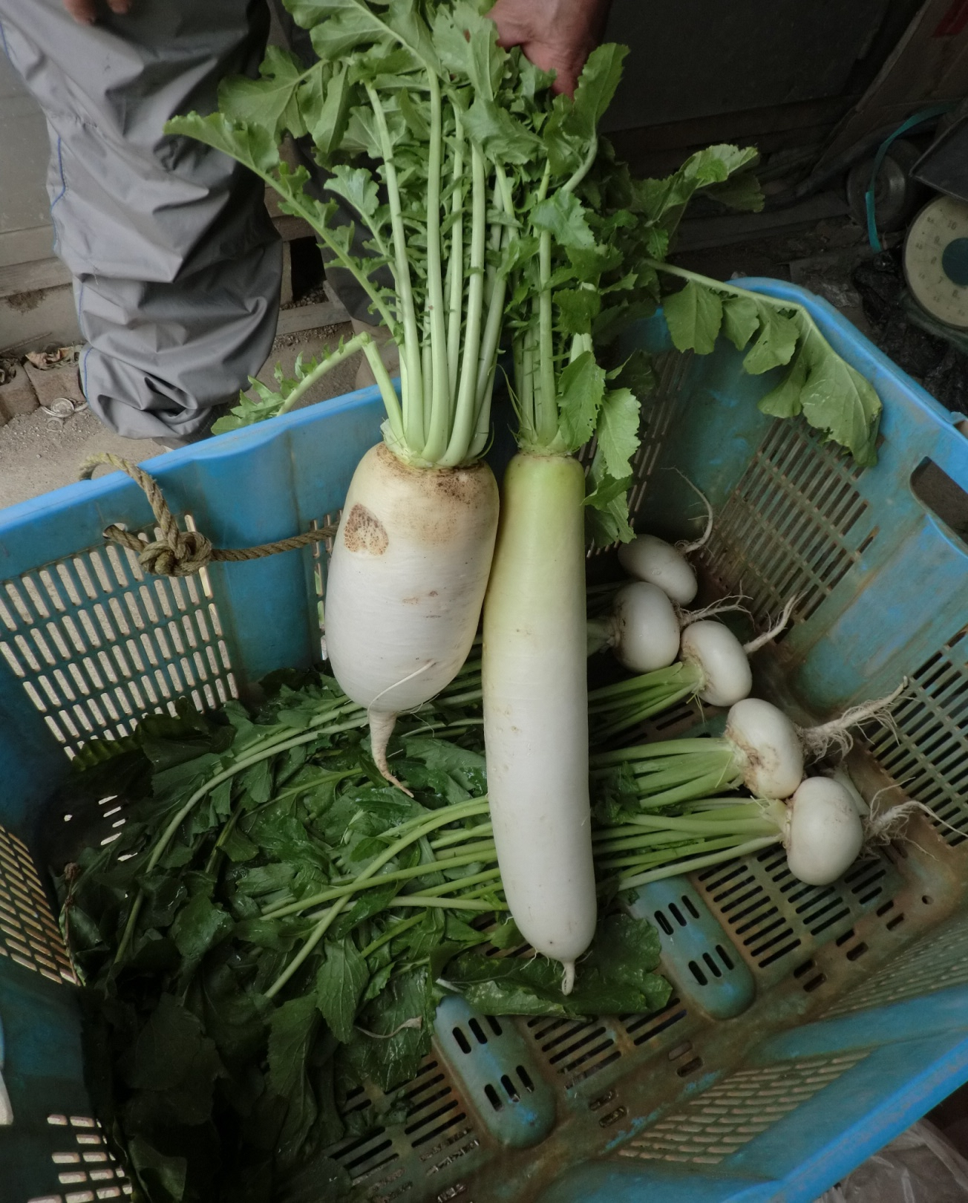
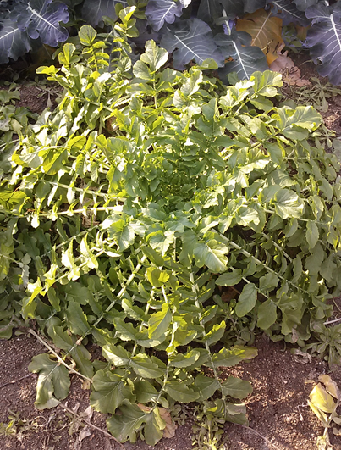
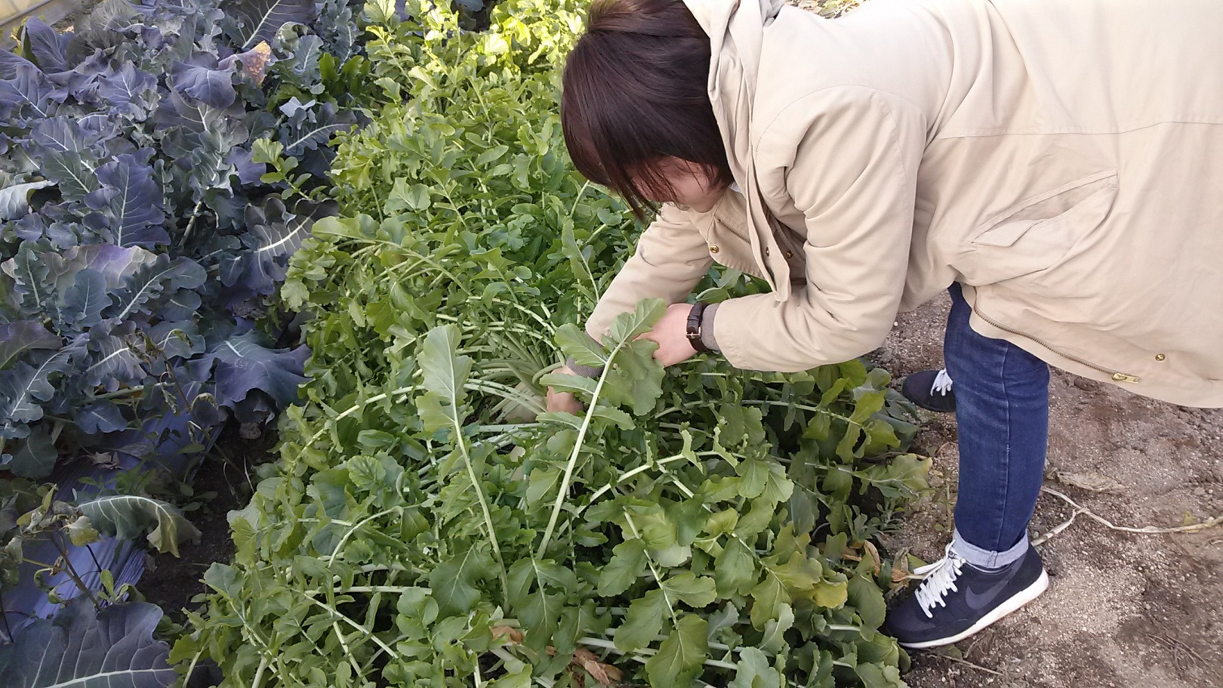
田辺だいこん
たなべ
田辺だいこん
青首大根

Slide 7
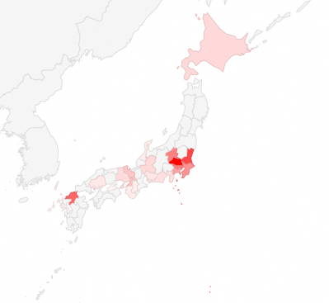

小松菜の生産地
１位：埼玉
２位：茨木
３位：福岡
・
・
８位：大阪
９位：京都
２日
２日

Slide 8
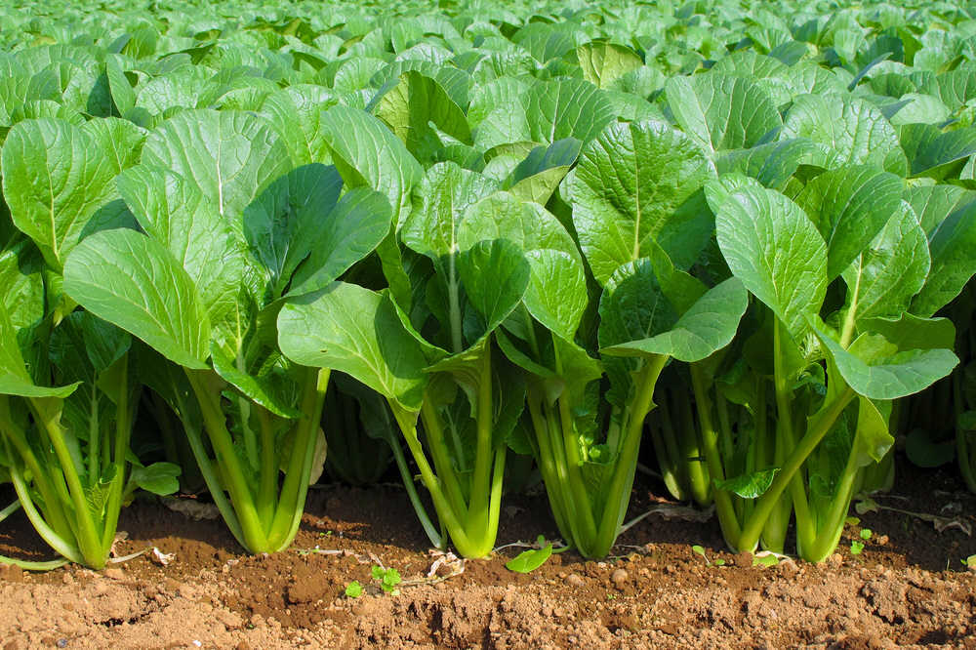
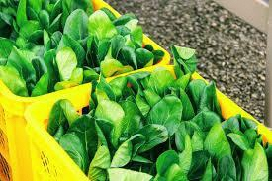
小松菜は収穫されたあとも、
大きくなろうとしています（*^_^*）
しゅうかく

Slide 9
小松菜のビタミンCの量

Slide 10
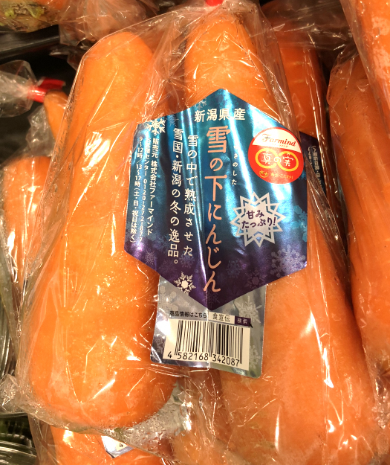
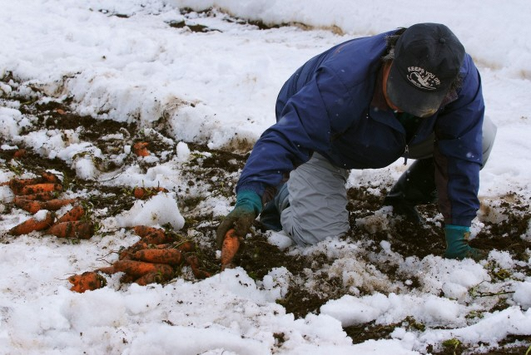
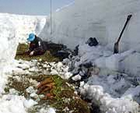
雪下にんじん
みずみずしく
甘く
香りの良いにんじんへ
２～３ｍの雪

